Slide 1
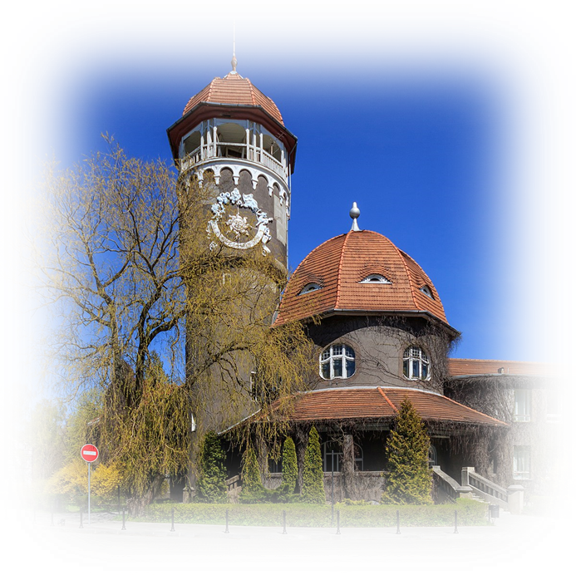
Бюджет
для граждан
Светлогорского городского
округа на 2023 и плановый период
2024 и 2025 годов

Slide 2
ГЛОССАРИЙ
2
тыс. рублей
Бюджет - форма образования и расходования денежных средств, предназначенных для финансового обеспечения задач и функций государства и местного самоуправления.
Доходы бюджета - поступающие в бюджет денежные средства, за исключением средств, являющихся источниками финансирования дефицита бюджета.
Расходы бюджета - выплачиваемые из бюджета денежные средства, за исключением средств, источниками финансирования дефицита бюджета.
Дефицит бюджета - превышение расходов бюджета над его доходами.

Slide 3
Основные характеристики бюджета на 2023 год и на плановый период 2024-2025 годов
3
тыс. рублей
Наименование | 2023 год | 2024 год | 2025 год
Доходы | 1 375 709,58 | 789 255,65 | 796 907,26
Расходы | 1 560 486,72 | 754 255,65 | 767 044,26
Дефицит (-)/ Профицит (+) | - 184 777,14 | 35 000,00 | 29 863,00

Slide 4
Налоговые доходы 2023 год
4
Итого
налоговые доходы
351 536

Slide 5
Неналоговые доходы 2023 год
5
Доходы от использования имущества
160 707
Итого
неналоговые доходы
311 980
Штрафы, санкции, возмещение ущерба
5 000
Доходы от продажи материальных и нематериальных активов
21 313
Прочие неналоговые доходы
323

Slide 6
Безвозмездные поступления
6
тыс. рублей

Slide 7
Муниципальная программа «Развитие образования»
7
Бюджетные ассигнования на реализацию программы:
на 2023 год – 989 634,16 тыс. рублей
на 2024 год – 327 542,40 тыс. рублей
на 2025 год – 347 740,21 тыс. рублей
тыс. рублей
Региональный проект «Современная школа»
Региональный проект «Успех каждого ребенка»
25 795,89
развитие сети
учреждений образования
подвоз
обучающихся
6 759,81
18 266,86

Slide 8
Муниципальная программа «Социальная поддержка населения»
8
Бюджетные ассигнования на реализацию программы:
на 2023 год – 32 438,30 тыс. рублей
на 2024 год – 32 707,96 тыс. рублей
на 2025 год – 33 005,21 тыс. рублей
тыс. рублей
Социальная поддержка 3 097,13
Снижение семейного и детского неблагополучия,
детской безнадзорности 5 932,7
Создание условий, поддержка детей-сирот и детей
оставшихся без попечения родителей 8 130,78

Slide 9
Муниципальная программа «Развитие культуры»
9
Бюджетные ассигнования на реализацию программы:
на 2023 год – 47 475,45 тыс. рублей
на 2024 год – 47 024,47 тыс. рублей
на 2025 год – 48 536,70 тыс. рублей
тыс. рублей
Муниципальное задание
Проведение и организация мероприятий
7 036,30
3 393,20
Детская школа искусств
им. Гречанинова А.Т
6 933,80
28 320,45
Муниципальная программа «Развитие физической культуры»
Бюджетные ассигнования на реализацию программы:
на 2023 год – 12 562,71 тыс. рублей
на 2024 год – 10 725,40 тыс. рублей
на 2025 год – 10 753,40 тыс. рублей
Проведение комплексных мероприятий, способствующих
развитию потенциала МАУ ФОК «Светлогорский» на 2023 год 9 883,21

Slide 10
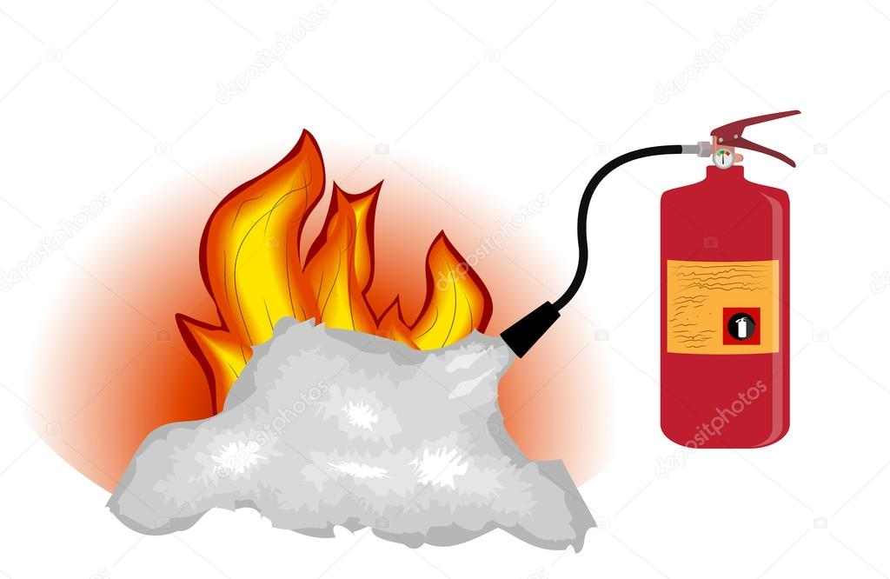
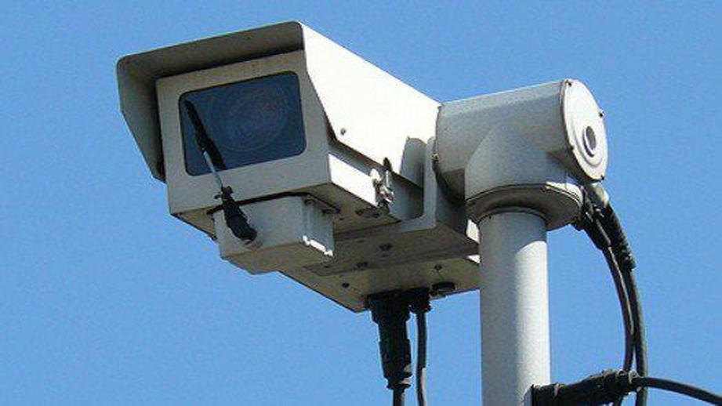
МП «Обеспечение безопасности жизнедеятельности населения»
10
Бюджетные ассигнования на реализацию программы:
на 2023 год – 18 465,53 тыс. рублей
на 2024 год – 15 617,11 тыс. рублей
на 2025 год – 15 658,81 тыс. рублей
тыс. рублей
Безопасность людей
на водных объектах 8 250,96 тыс. рублей
Обеспечение первичных мер пожарной безопасности
в границах округа 2 382,70 тыс. рублей
Обеспечение технического обслуживания
и ремонт оборудования системы
фото-видеофиксации 2 331,60 тыс. рублей

Slide 11
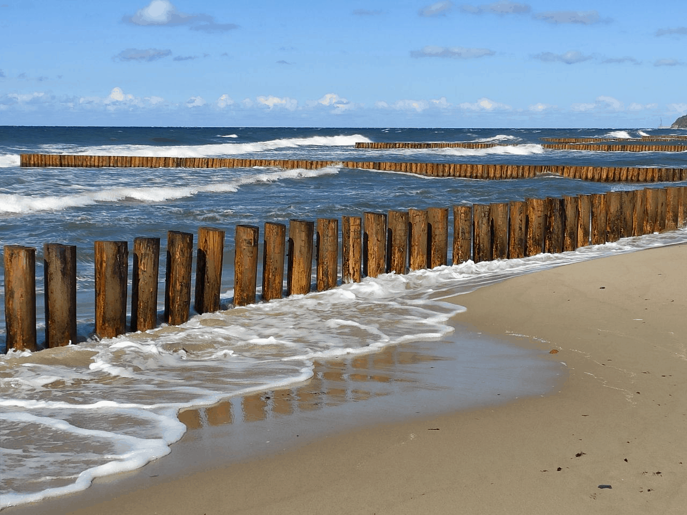
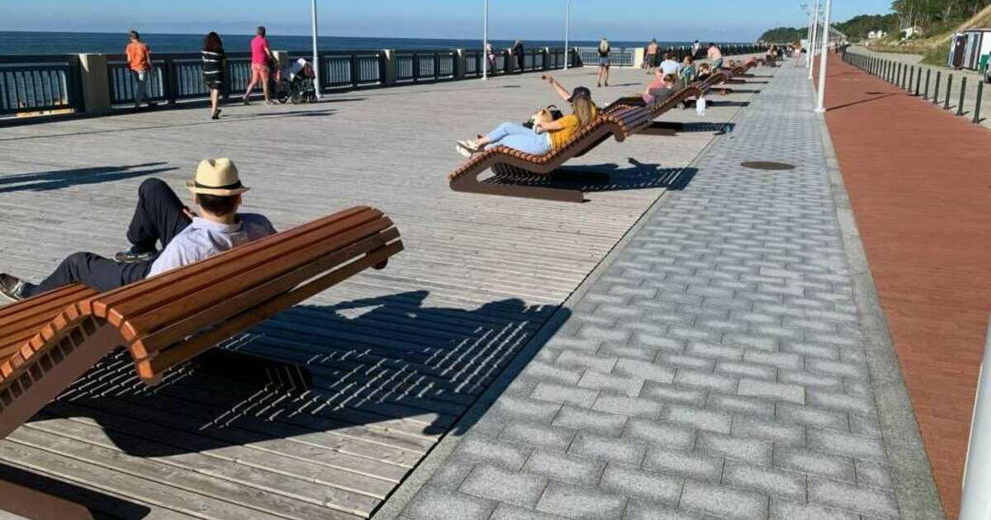
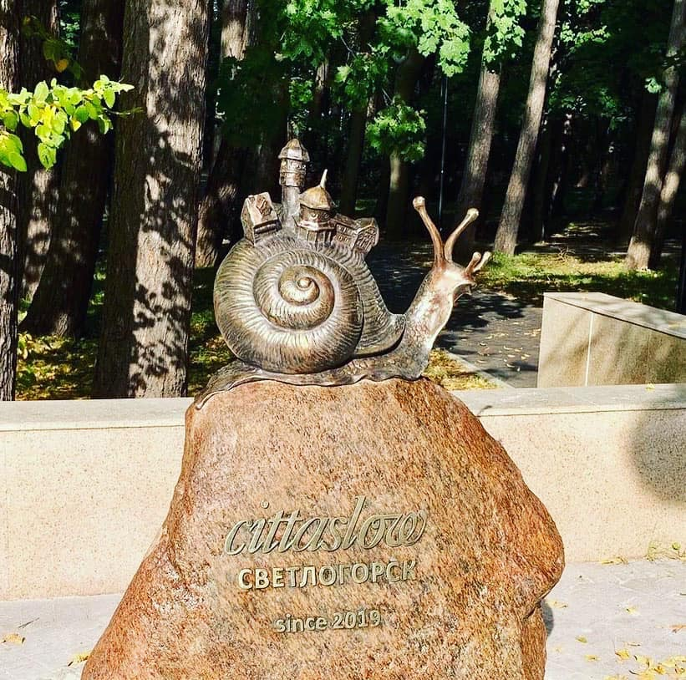
Муниципальная программа «Развитие туризма»
11
Бюджетные ассигнования на реализацию программы:
на 2023 год – 19 947,91 тыс. рублей
на 2024 год – 17 595,88 тыс. рублей
на 2025 год – 17 595,88 тыс. рублей
тыс. рублей

Slide 12
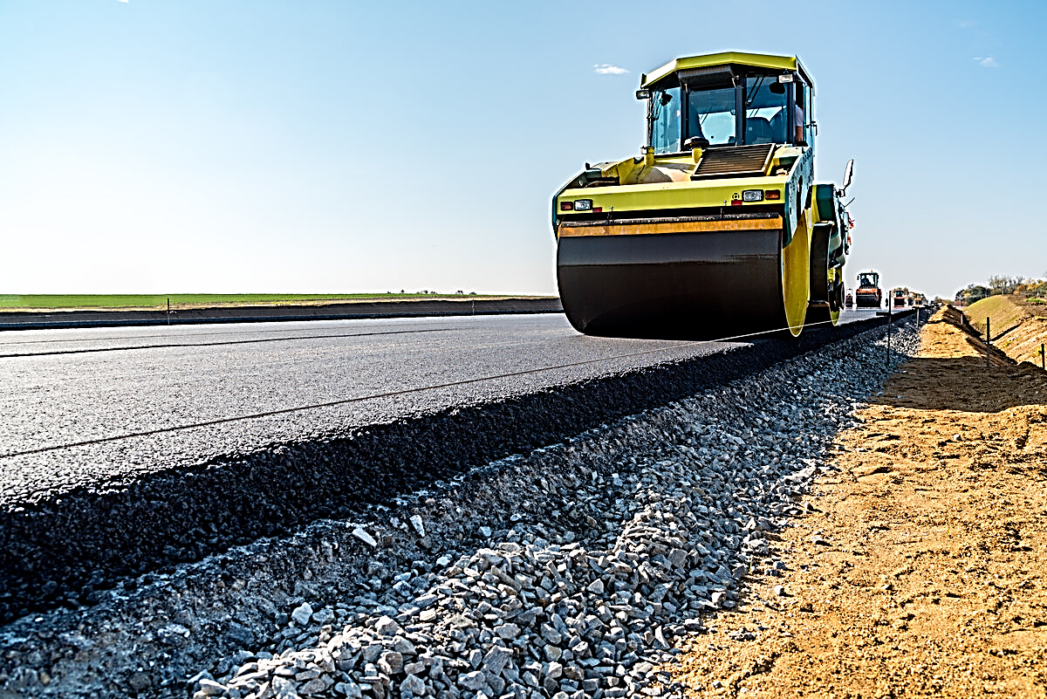
Муниципальная программа «Ремонт автомобильных дорог»
12
Бюджетные ассигнования на реализацию программы:
на 2023 год – 42 558,64 тыс. рублей
на 2024 год – 22 629,69 тыс. рублей
на 2025 год – 22 629,69 тыс. рублей
тыс. рублей
Финансовое обеспечение деятельности учреждения в области строительства
13 866,70
28 692,00

Slide 13
МП «Повышение безопасности дорожного движения»
13
Бюджетные ассигнования на реализацию программы:
на 2023 год – 13 096,46 тыс. рублей
на 2024 год – 7 543,55 тыс. рублей
на 2025 год – 8 043,55 тыс. рублей
тыс. рублей
Ремонт дорожного покрытия – 1 124,4 тыс. рублей
Устройство новых дорожных ограждений – 781,3 тыс. рублей
Установка дорожных знаков – 2 435,8 тыс. рублей
Устройство элементов улично-дорожной сети – 429,0 тыс. рублей

Slide 14
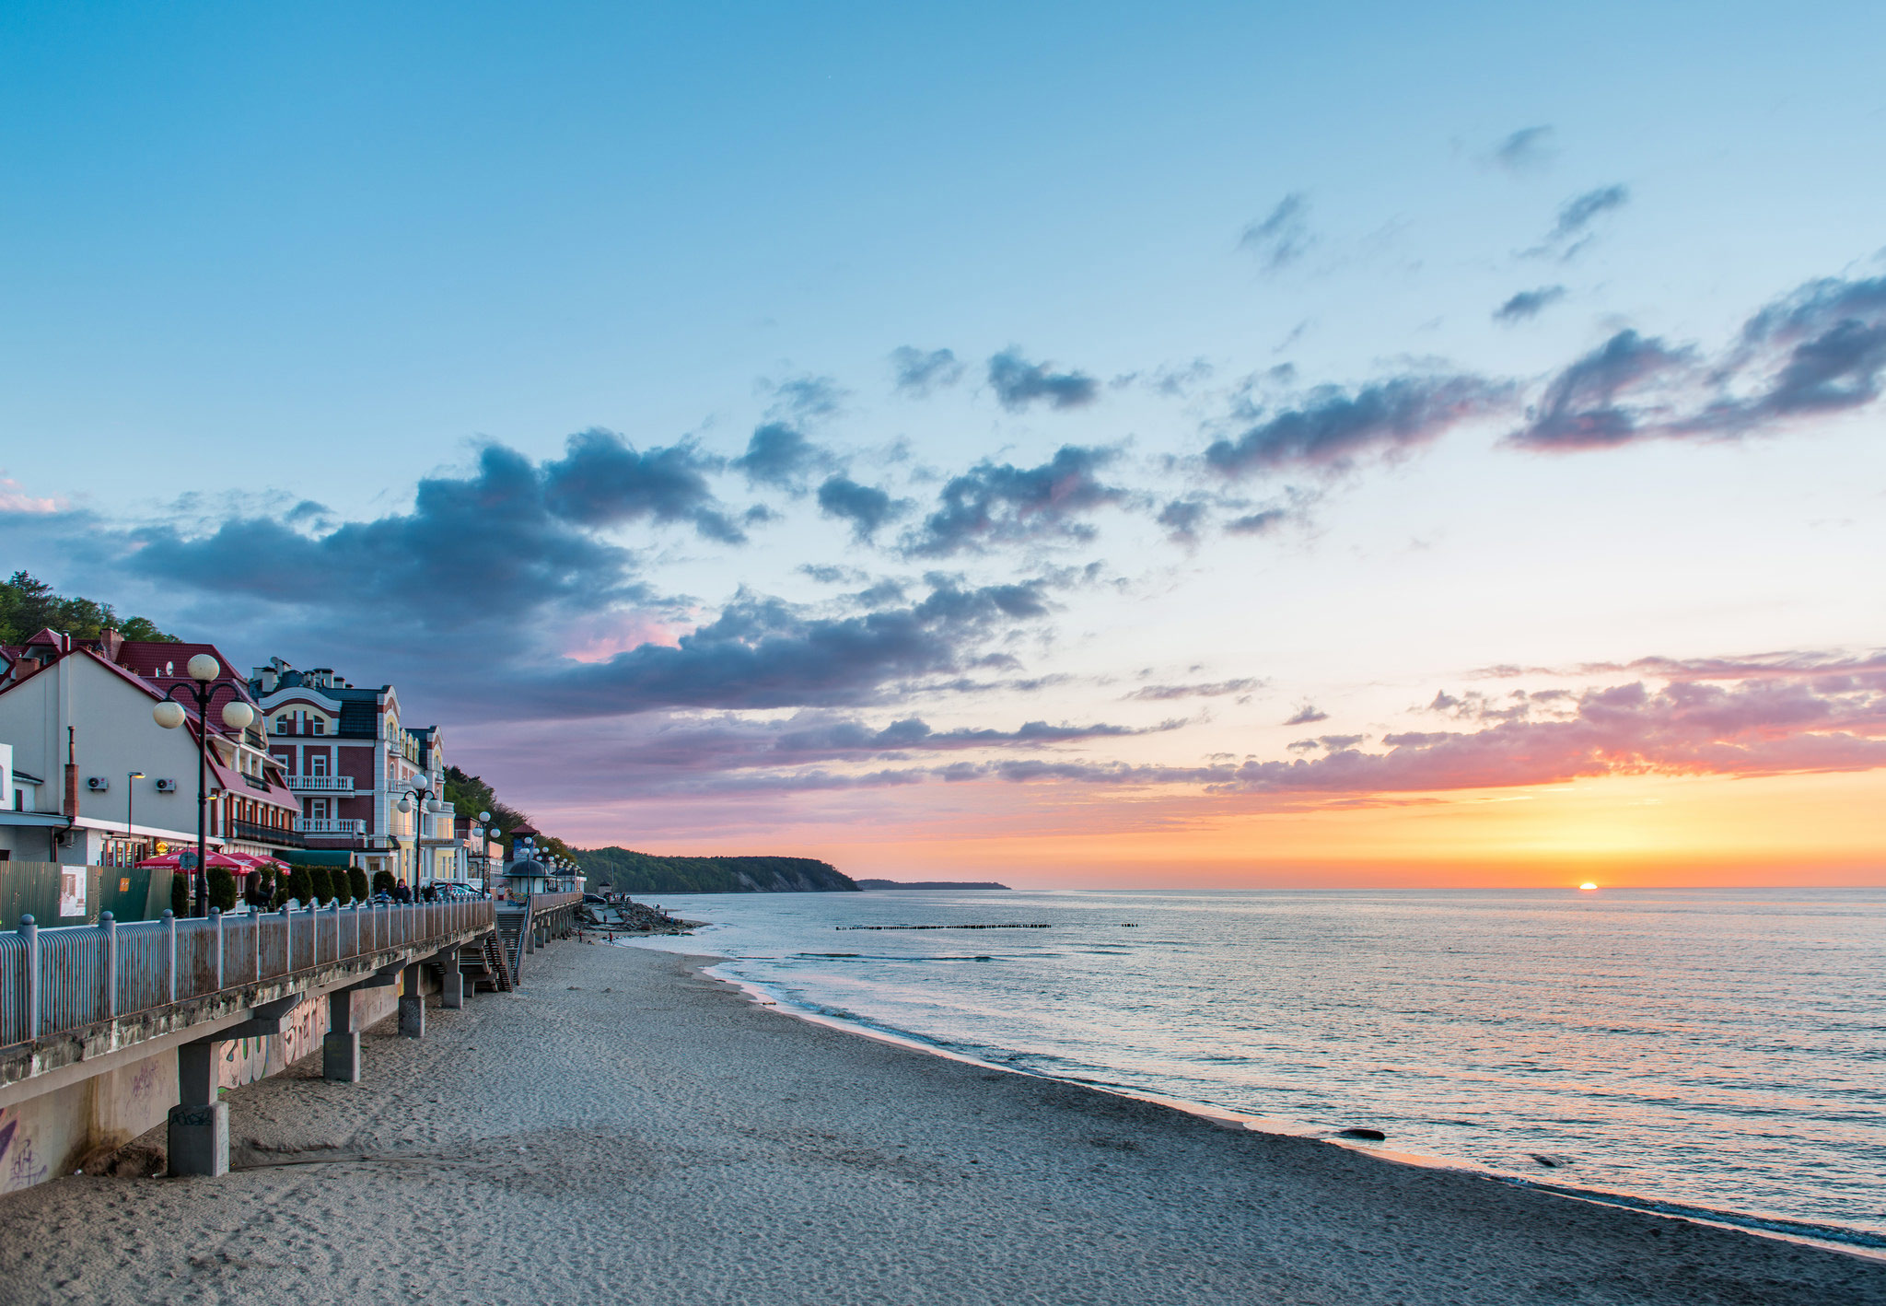
Муниципальная программа «Благоустройство территории»
14
Бюджетные ассигнования на реализацию программы:
на 2023 год – 181 428,12 тыс. рублей
на 2024 год – 95 043,96 тыс. рублей
на 2025 год – 93 631,46 тыс. рублей
тыс. рублей
Из них:
Разработка ПСД
по объекту
«РТС «Светлогорская»
г. Светлогорск
Проведение гос. экспертизы
проектной документации и
результатов инженерных
изысканий по объекту
«Котельная в пос. Зори»
2023 - 3 092,8
2024 - 1 945,0
2025 - 1 945,0
2023 - 11 036,8
2024 - 11 036,8
2025 - 11 036,8
2023 – 61 773,86
2024 - 4 434,40
2025 - 4 434,40

Slide 15
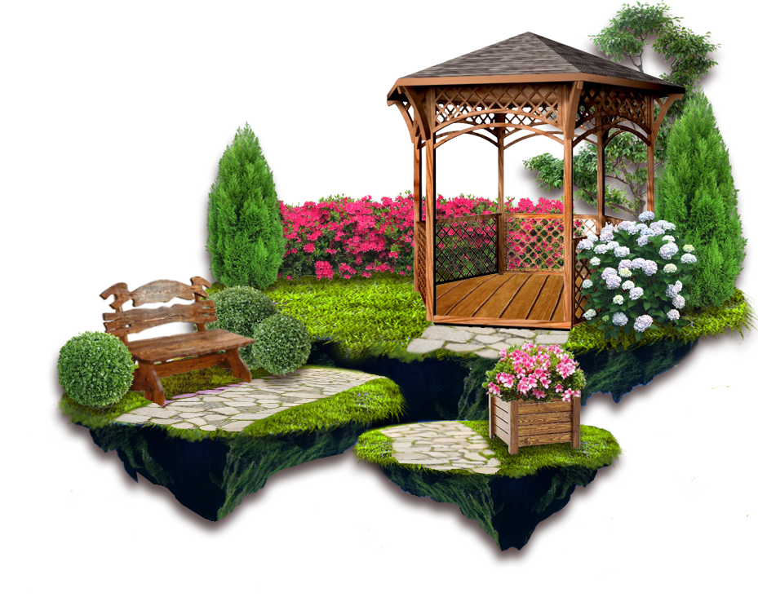
Муниципальная программа «Благоустройство территории»
15
тыс. рублей
2023 - 9 748,7
2024 - 8 919,5
2025 - 8 919,5
2023 - 41 739,00
2024 - 38 938,00
2025 - 39 280,90
2023 - 19 743,90
2024 - 3 459,20
2025 - 3 376,60
2023 - 31 440,60
2024 - 23 658,60
2025 - 21 984,80

Slide 16
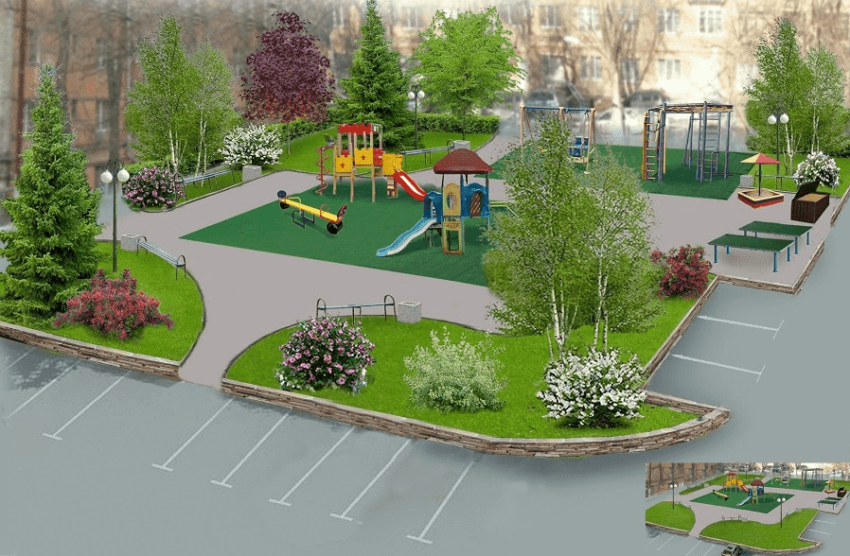
МП «Формирование современной городской среды»
16
Бюджетные ассигнования на реализацию программы:
на 2023 год – 23 614,41 тыс. рублей
на 2024 год – 4 842,10 тыс. рублей
на 2025 год – 2 542,10 тыс. рублей
тыс. рублей
Благоустройство дворовых
территорий
3 объекта общественных
территорий
МП «Обеспечение жильем молодых семей»
Бюджетные ассигнования на реализацию программы:
на 2023 год – 2 139,65 тыс. рублей
на 2024 год – 3 988,20 тыс. рублей
на 2025 год – 3 953,62 тыс. рублей

Slide 17
Непрограммное направление деятельности
17
тыс. рублей
функционирование органов местного самоуправления
на 2023 год – 77 084,28 тыс. рублей
на 2023 год – 66 799,88 тыс. рублей
на 2024 год – 66 841,88 тыс. рублей
финансовое обеспечение деятельности МКУ
на 2023 год – 56 593,85 тыс. рублей
на 2023 год – 49 340,25 тыс. рублей
на 2024 год – 53 540,25 тыс. рублей

Slide 18
Спасибо за внимание!

